Slide 1
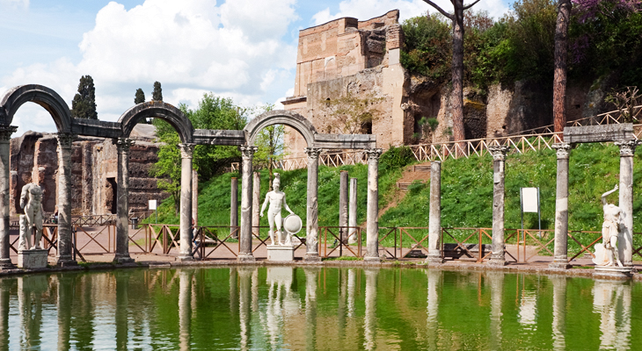
Viaggio d’istruzione
a...
…VILLA ADRIANA

Slide 2
Si parte!!!
Liceo scientifico
alfano da termoli
Classe 1° C

Slide 3
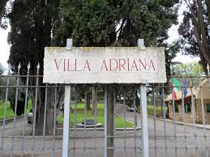
Dopo qualche ora di viaggio siamo…
…arrivati a destinazione

Slide 4
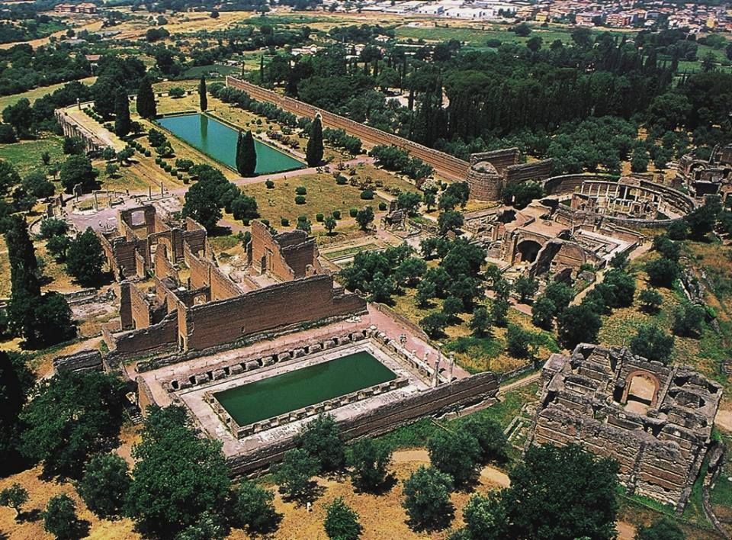
Costruita per volere dell’imperatore Adriano come sua residenza a partire dal 117 d.C.. Si tratta di un complesso abitativo monumentale, che ancora oggi mette in scena i fasti dei luoghi del potere dell’antica Roma.

Slide 5
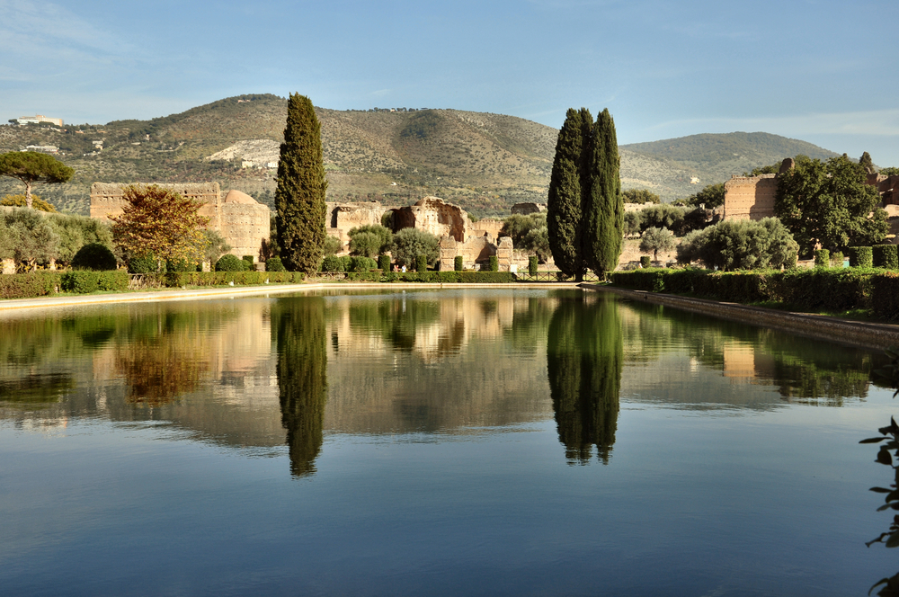
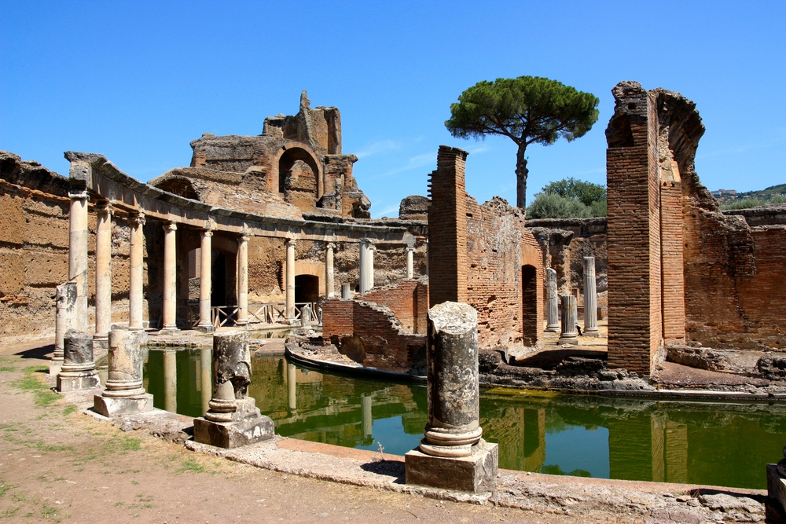
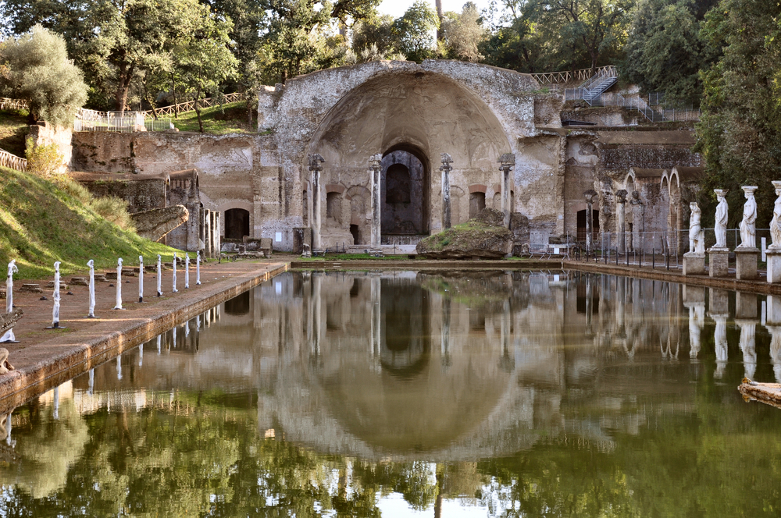
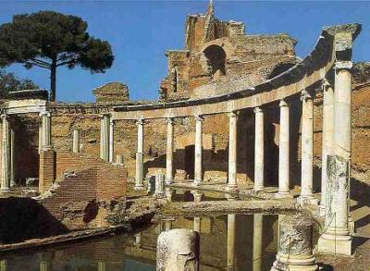
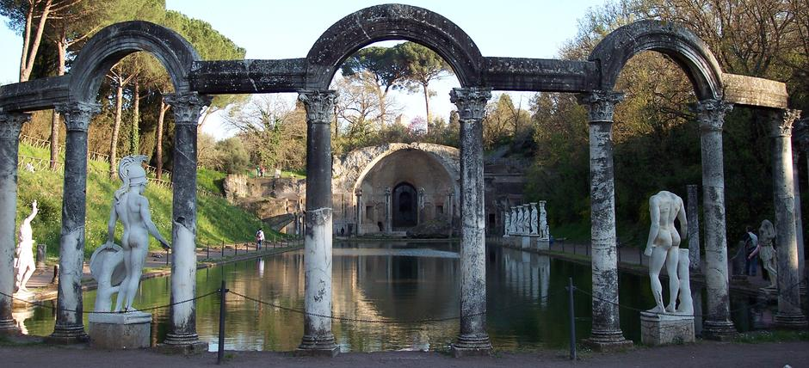
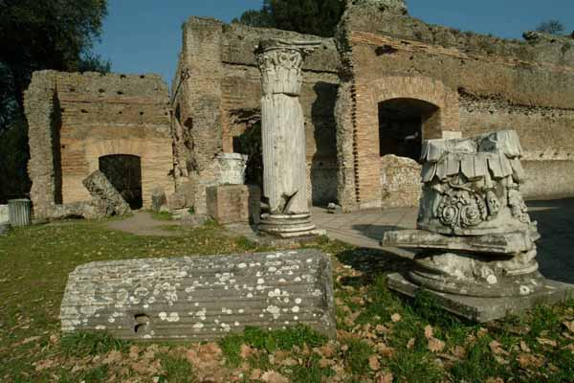
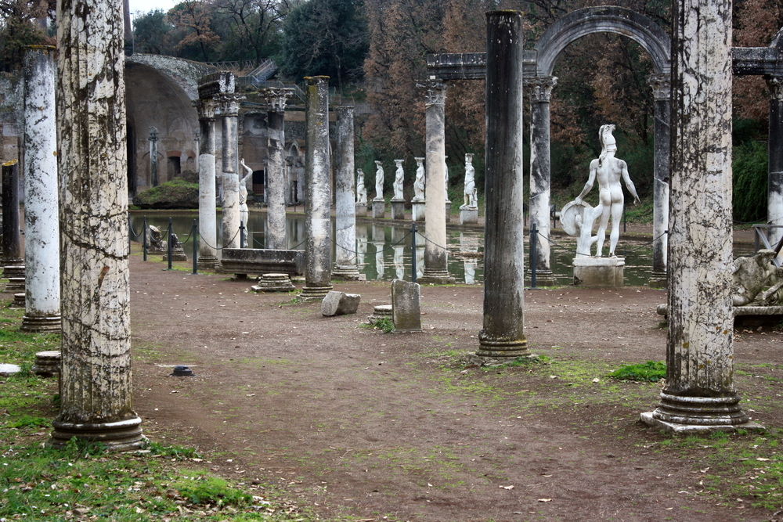
Quello che ora ci appare come un grandioso complesso di rovine, un tempo era costellato di palazzi, templi, terme, palestre e teatri, distribuiti su una superficie di circa 1 chilometro quadrato: l’imperatore volle riprodurre al suo interno in scala i luoghi e gli edifici che più ne avevano colpito la fantasia durante i suoi viaggi in giro per il mondo allora conosciuto.

Slide 6
Le bellezze della Villa sono tantissime, tra esse abbiamo…

Slide 7
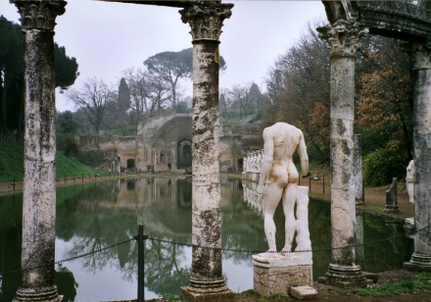
Canòpo
Questa struttura evoca un braccio del fiume Nilo con il suo delta, che congiungeva l'omonima città di Canopo, sede di un celebre tempio dedicato a Serapide, con Alessandria, sul delta del Nilo. Attorno alla piscina-canale correva un elegante colonnato, con copie di famose statue greche, come le statue delle cariatidi, copie romane di quelle dell'Eretteo, che sono rivolte verso la piscina e non verso i visitatori, creando così un riflesso incantevole sulla superficie dell'acqua. L'ampia esedra alla fine della vasca presenta il triclinio imperiale al cui interno si trova lo stibadium, il letto triclinare; vi si tenevano i banchetti, resi spettacolari dagli effetti d'acqua, dagli spettacoli galleggianti e dagli zampilli che attorniavano i commensali. L'edificio andrebbe piuttosto interpretato come rappresentazione esotica di un ambiente nilotico, solo vagamente ricollegabile al ramo canopico sul delta del fiume.

Slide 8
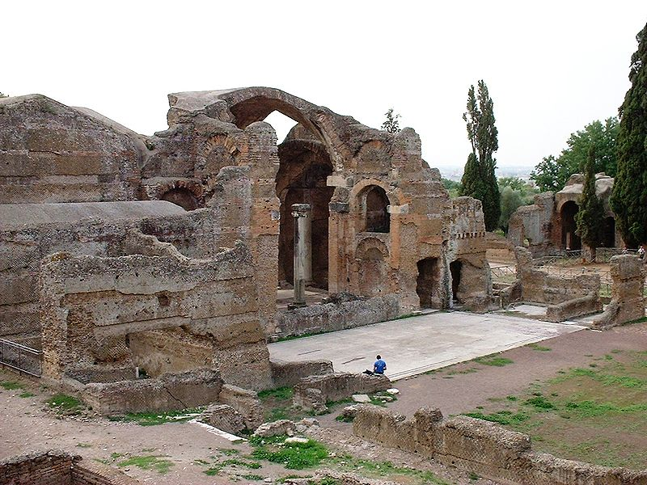
Le terme
In asse con la valle del Canopo si levano i resti di due stabilimenti termali detti, per le loro differenti dimensioni, Grandi e Piccole Terme .La diversità delle dimensioni indica che diversi dovevano essere i destinatari: ospiti di riguardo e famiglia imperiale per le Piccole Terme, decorate con grande ricchezza e raffinatezza, e personale addetto alla Villa per le Grandi Terme.Gli altri edifici annessi a questo complesso, costituiti da una serie di ambienti, si ritiene fossero destinati ad alloggio della guardia imperiale (sono detti infatti Pretorio) o del personale della Villa.

Slide 9
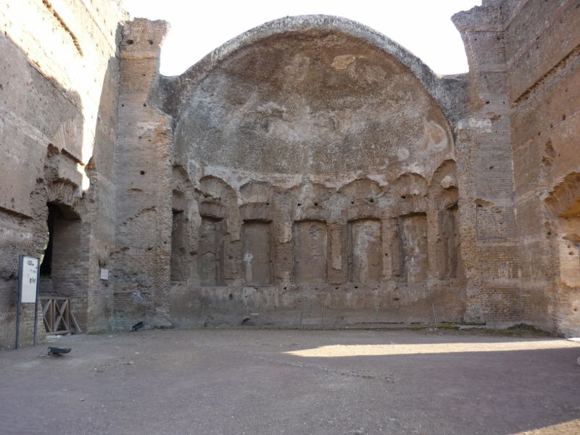
La sala dei filosofi
La Sala dei Filosofi è la sala intermedia tra la Piazza del Pecile e il Teatro Marittimo. Questa sala era adibita alle riunioni con i politici più importanti ed era ricoperta di marmo rosso che ricordava la potenza dell'imperatore, come documentano le impronte delle lastre sulla malta di allettamento lungo le pareti e i fori per le grappe di sostegno. Sul muro vi erano sette nicchie dove probabilmente erano rappresentati sette filosofi o parenti.

Slide 10
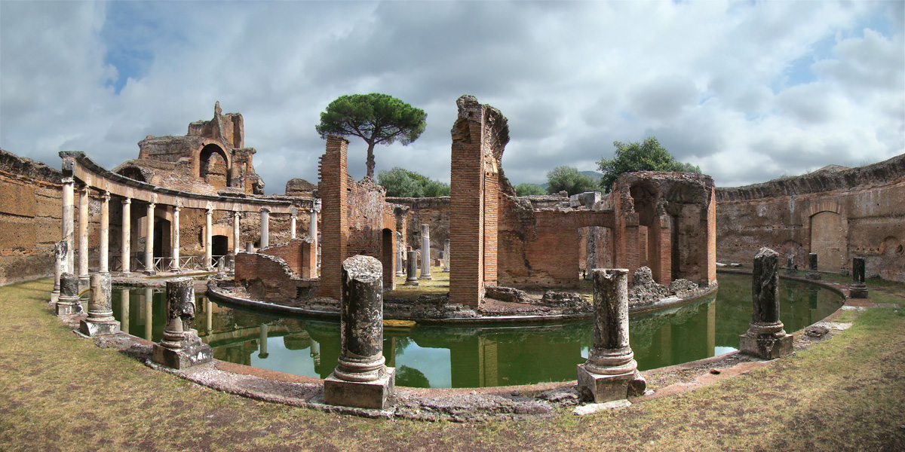
Il teatro marittimo
Il Teatro marittimo è una delle prime costruzioni della villa, tanto che è stata interpretata come la primissima, provvisoria residenza di Adriano nel sito. Le sue caratteristiche di separatezza rendono credibile l'ipotesi che il luogo costituisse la parte privata del palazzo. La struttura, iniziata nel 118, fu edificata nei pressi della villa repubblicana. È un complesso assai singolare, ad un solo piano, senza alcun rapporto con la forma abituale di un teatro romano, costituito da un pronao di cui non resta più nulla, mentre sono riconoscibili la soglia dell'atrio e tracce di mosaici pavimentali. All'interno consta di un portico circolare a colonne ioniche, voltato. La struttura non prevedeva alcun ponte in muratura che collegasse l'isolotto al mondo esterno, e per accedervi era necessario protendere un breve ponte mobile.

Slide 11
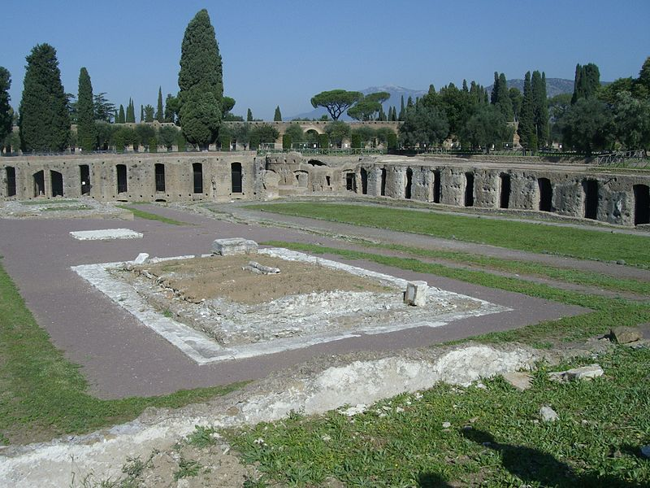
L’antinoeion
Nel 2003 vengono alla luce lungo la strada di accesso al Grande Vestibolo e davanti al fronte delle Cento Camerelle i resti di quello che verrà identificato come un luogo di culto dedicato ad Antinoo, amante dell'imperatore e da esso divinizzato dopo la sua morte prematura. Secondo alcune fonti il giovane si sarebbe annegato nel fiume Nilo per compiere un rito magico che avrebbe sommato i propri anni persi nel sacrificio alla vita dell'imperatore. La struttura presenta il basamento di due templi affrontati all'interno di un recinto sacro con un'esedra sul fondo. Al centro, tra i due templi, il basamento dell'obelisco che è stato identificato con l'Obelisco del Pincio. Datato al 134 d.C. si pensa fosse anche luogo dell'inumazione del dio amante di Adriano. All'interno del complesso sono stati rinvenuti frammenti di statue in marmo nero, relative a divinità egizie o a figure di sacerdoti che confermerebbero che quello fosse il luogo di culto del dio Osiride-Antinoo.

Slide 12
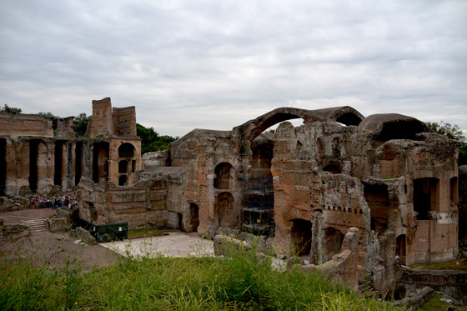
La splendida Villa Adriana a Tivoli è uno dei siti italiani inseriti dall'Unesco nella World Heritage List.

Slide 13
ANNO SCOLASTICO 2017/2018
REALIZZATO DA:
VALENTINA DESIDERIO
GIULIA DI GIROLAMO
GIULIA SABBRACONE
MARIANNA SALVATORE
ciao

Slide 14
FINE !!!

